Slide 1
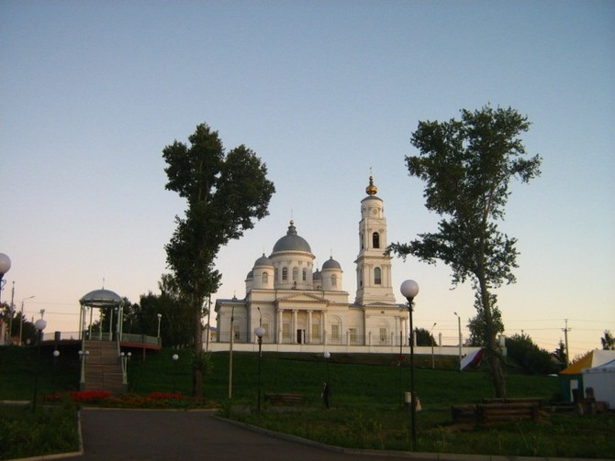
…И городок на Каме обнаружу… Б.Пастернак
ГБОУ «Чистопольская кадетская
школа-интернат»
Учитель географии Федорова И.Т.

Slide 3
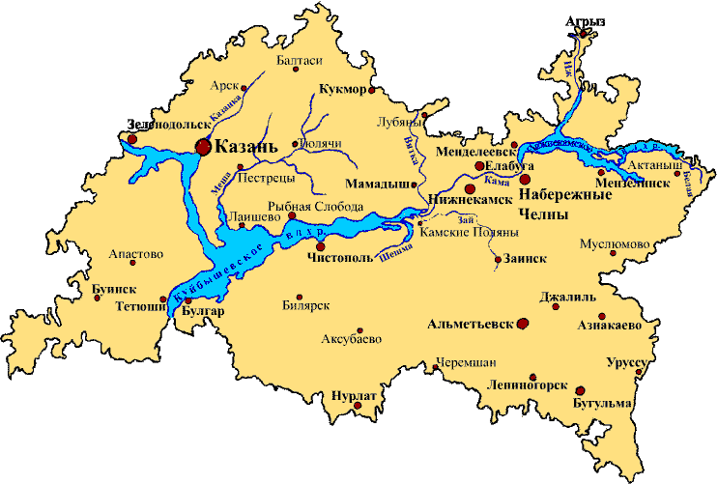
Чистополь, Республика Татарстан, Россия Город Чистополь расположен в центральной части Закамья, на левом берегу Куйбышевского водохранилища, в 135 км от Казани, и является географическим центром Республики Татарстан г.Чистополь – географические координаты – 55″ с.ш – 50″ в.д, 100 м над уровнем моря. Население около 61 тысяч человек (2014), площадь города 19,3 кв.км.

Slide 4
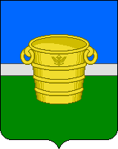
Герб Чистополя
Герб Чистопольского района разработан "Союзом геральдистов России" и утверждён решением Совет Чистопольского муниципального района от 24 января 2007 года №13/3. Герб внесен в Государственный геральдический регистр РФ под №2886. Описание герба:
"В поле, пересеченном лазурью и зеленью - узкий серебряный пояс; поверх всего золотая, хлебная мера-четверик (подобная малому ведерку с тремя обручами и с двумя ушками в виде колец), между верхним обручем и краем обремененная малым российским государственным орлом (времен Екатерины II) в теневом цвете".

Slide 5
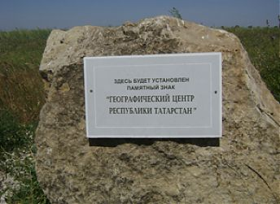
Неподалеку от Чистополя расположен уникальный объект республиканского значения – географический центр Татарстана. Проведенные измерения показали, что координаты этого заветного места составляют 55 градусов 24 минуты северной широты и 50 градусов 51 минуту восточной долготы. Центральная точка республики находится у села Булдырь. Летом с возвышен-ности на месте татарстанского «пупа земли» открывается удивительно живописный вид на небольшую реку Прость…

